Slide 1
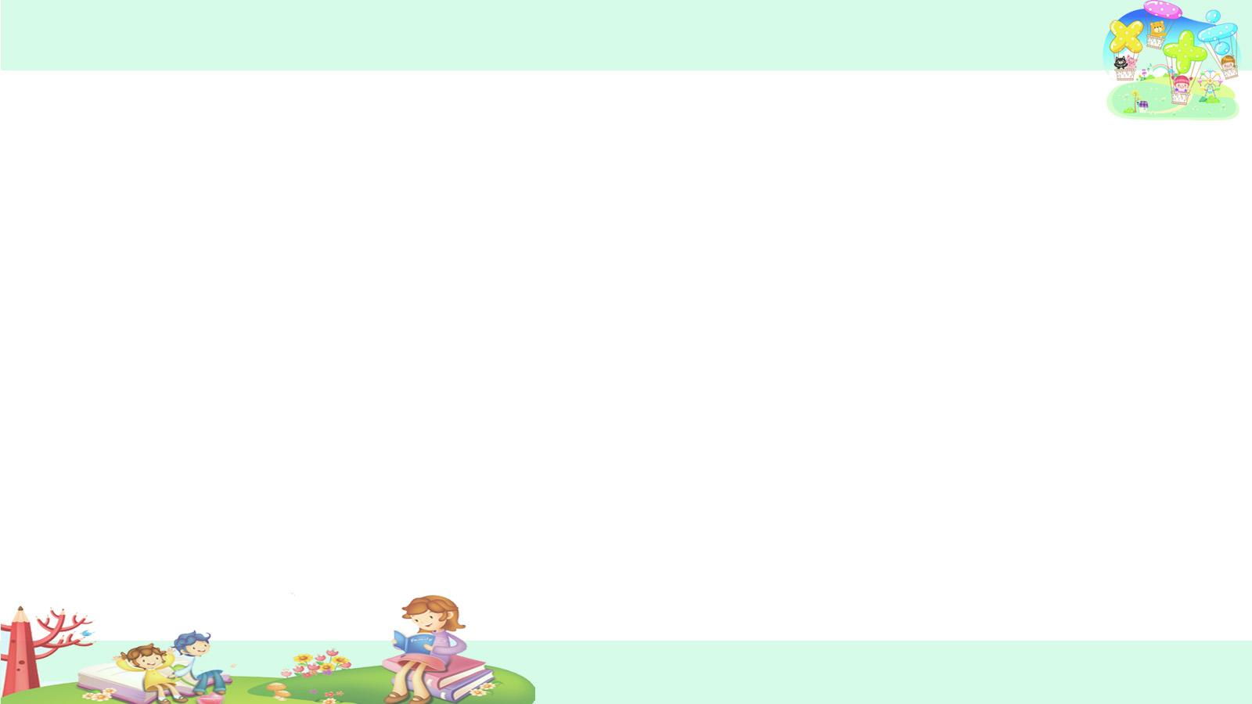
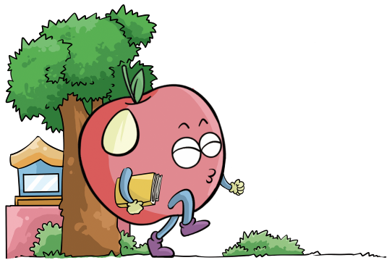
有余数的除法
绿色圃中小学教育http://www.LSPJY.com 绿色圃中学资源网http://cz.Lspjy.com
绿色圃中小学教育http://www.LSPJY.com 绿色圃中学资源网http://cz.Lspjy.com
张家港市中兴小学 丁景琼

Slide 2

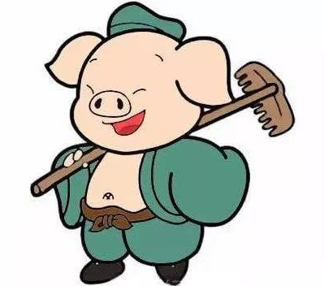
“我围你算”

Slide 3

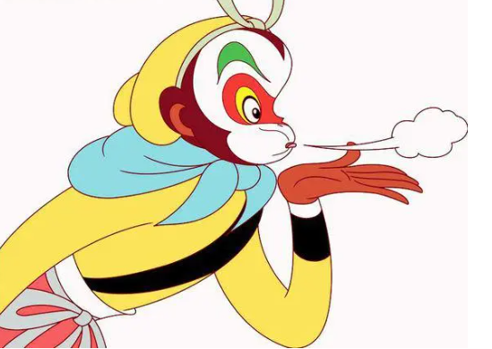
9根

Slide 4

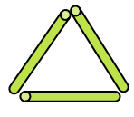
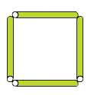
平均分后没有剩余
3
用9根 围三角形,每3根围一个,可以围( )个。
9÷3=3（个）
平均分后还有剩余
用9根 围正方形,每4根围一个,
2
1
可以围( )个,还剩( )根。
9÷4=2（个）……1（根）

Slide 5

用4根 围1个正方形，
2
8根 围（ ）个正方形
画一画
写一写
12根
12÷4 =3(个)
小组活动：
1.想一想：分别用13根、14根、15根、16根小棒围正方形， 结果会怎么样？
2.画一画：把相应的图形画出来。
3.写一写：用除法算式表示结果。
4.说一说：观察组内的4个算式，说说你们的发现。

Slide 6
画一画
写一写
12根
12÷4 =3(个)
13根
13÷4 =3(个)…… 1(根)
14根
14÷4 =3(个)…… 2(根)
15根
15÷4 =3(个)…… 3(根)
16根
16÷4 =4(个)

Slide 7
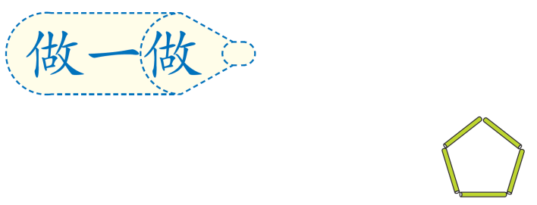


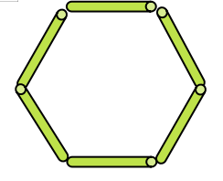

用一堆小棒围 。
如果有剩余，可能会剩几根小棒？
可能是1,2,3,4
如果用这些小棒围 呢？
可能是1,2,3,4,5

Slide 8




可能是1,2,3
可能是1,2,3,4
可能是1,2,3,4,5
余数比除数小

Slide 9
看看猪八戒列的算式
17 ÷ 5＝ 2 …… 7
3
2
余数比除数小

Slide 10




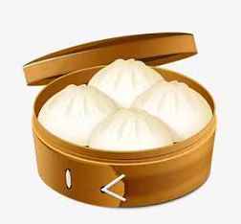

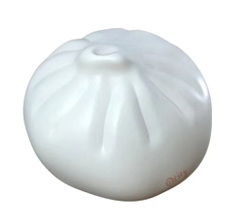
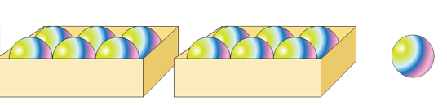

13÷4＝3……1
10÷3＝3(朵)……1(朵)
10÷3＝3(瓶)……1(朵)
13÷3＝4(个)……1(个)
13÷6＝2(盒)……1(个)
13÷2＝6(个)……1(个)

Slide 11
终极挑战
7
1.在算式 ÷ = …… 6 中，除数 最小是（ ）。
5
2.在算式 ÷ 6 = 2 …… 中，余数 最大是（ ）。如果余数是1，此时被除数是（ ）。
13

Slide 12
回顾总结
本节课，你学到了什么知识？
我知道了……

Slide 13
谢谢

